Slide 1
PROGRAMMA EDILIZIA PUBBLICA 2025-2027
HOCHBAUPROGRAMM 2025-2027
DIPARTIMENTO OPERE PUBBLICHE, VALORIZZAZIONE DEL PATRIMONIO, LIBRO FONDIARIO E CATASTO
RESSORT HOCHBAU, VALORISIERUNG DES VERMÖGENS, GRUNDBUCH UND KATASTER
Christian Bianchi
Assessore provinciale/Landesrat

Slide 2
FONDI NEL TRIENNIO 2025-2027
FINANZIELLE MITTEL IM DREIJAHRESZEITRAUM 2025-2027
Anno – Jahr | Fondi stanziamento di competenza + DANC + fondi dedicati a permute militari Mittel Kompetenzbetrag + DANC + Ressourcen aufgrund von Tauschgeschäften mit dem Militär
2025 | 21.403.888,62 €
2026 | 28.520.601,78 €
2027 | 34.648.966,73 €
Impegni anni precedenti Zweckbindungen der Vorjahre | ca. 270.000.000,00 €
TOTALE – SUMME | 354.573.457,13 €

Slide 3
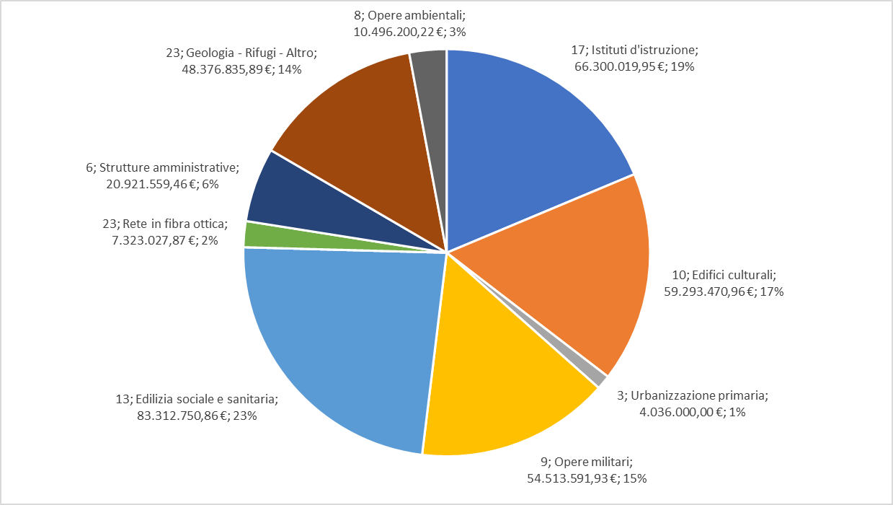
€ 354.573.457,13 ripartiti per ambito di competenza (112 opere)
€ 354.573.457,13 unterteilt nach Kompetenzbereich (112 Bauvorhaben)

Slide 4
Alcune opere in esecuzione il cui termine è previsto nel triennio 2025 – 2027.
Einige Bauvorhaben, die in Ausführung sind und im Dreijahreszeitraum 2025 – 2027 fertig gestellt werden.
Comune Gemeinde | Opera - Bauvorhaben | Fine Lavori Ende der Arbeiten
Bolzano - Bozen | Convitto per studenti - lotto 7 + 8 - Centro Formazione San Maurizio Studentenheim - Los 7 + 8 - Berufsbildungszentrum Moritzing | 2027
Laives - Leifers | PNRR - Casa della Comunità e nuova sede del distretto sanitario Laives-Bronzolo-Vadena PNRR – Gemeinschaftshaus und neuer Sprengelsitz Leifers-Branzoll-Pfatten | 2026
Merano - Meran | Realizzazione nuova sede a Maia Bassa - Centro formazione Marconi Via Scuderie,81 Errichtung neuer Sitz in Untermais - Berufsbildungszentrum Marconi - Rennstallweg 81 | 2025
Merano - Meran | IT per il turismo e le biotechnologie Marie Curie - Risanamento delle facciate e sostituzione dei serramenti esterni FOS für Tourismus und Biotechnologie Marie Curie- Sanierung der Fassaden und Austausch der Fenster u. Türen | 2025
Brunico - Bruneck | Caserma Lugramani – Realizzazione e ristrutturazione di diversi edifici (nell’ambito dell’Accordo di Programma con lo Stato) a fronte della permuta di terreni alla Provincia Kaserne Lugramani – Neubau und Renovierung von verschiedenen Gebäuden (im Rahmen des Programmabkommens mit dem Staat) mit der Gegenleistung der Abtretung von Grundstücken an das Land | 2025
San Candido - Innichen | Caserma Cantore – Realizzazione e ristrutturazione di diversi edifici (nell’ambito dell’Accordo di Programma con lo Stato) a fronte della permuta di terreni alla Provincia Kaserne Cantore – Neubau und Renovierung von verschiedenen Gebäuden (im Rahmen des Programmabkommens mit dem Staat) mit der Gegenleistung der Abtretung von Grundstücken an das Land | 2025
Vipiteno - Sterzing | diversi interventi - Caserma Menini de Caroli verschiedene Maßnahmen - Militärkaserne Menini de Caroli | 2027

Slide 5
Alcune opere in esecuzione il cui termine è previsto nel triennio 2025 – 2027.
Einige Bauvorhaben, die in Ausführung sind und im Dreijahreszeitraum 2025 – 2027 fertig gestellt werden.
Comune Gemeinde | Opera - Bauvorhaben | Fine Lavori Ende der Arbeiten
Appiano – Eppan | Caserma Mercanti Appiano: demolizione degli edifici e bonifica ambientale dei terreni sulla p.ed. 862 Mercanti Kaserne Eppan: Abbruch der Gebäude und Bodensanierung auf der B.P. 862 | 2025
Moso in Passiria – Moos in Passeier | Realizzazione di teleferiche materiali per i rifugi Petrarca e Plan Realisierung von Materialseilbahnen für die Stettinerhütte und die Zwickauerhütte | 2025
Predoi – Prettau | Nuova realizzazione di un edificio per scopi museali presso il Museo Provinciale Miniere di Predoi - Arredamento Neubau für museale Zwecke beim Landesbergbaumuseum in Prettau – Einrichtung | 2025
Bolzano - Bozen | Opere di urbanizzazione primaria in via Laura Conti a Bolzano Primäre Erschliessungsarbeiten in der Laura-Conti-Strasse in Bozen | 2025
Vari comuni Verschiedene Gemeinde | Chiusure anelli di rete e realizzazione seconde vie per la rete telematica provinciale Schliessung von Netzringen und Einrichtung von zweiten Strecken der Landestelekommunikationsnetz | 2025 / 2026
Alto Adige - Südtirol | Progetto di realizzazione della cartografia geologica Projekt zur Erstellung der Geologischen Karte des Staates | 2025 / 2026
Vari comuni Verschiedene Gemeinde | Progettazione e realizzazione opere di mitigazione del pericolo (Vadena, Campo Tures, Rifiano, Renon, ecc.) Planung und Durchführung von diversen Schutzbauten (Pfatten, Sand in Taufers, Riffian, Ritten, usw.) | 2025 / 2026
Vari comuni Verschiedene Gemeinde | Installazione di impianti wifi all´interno degli edifici pubblici Installation von Wifi-Systemen in öffentlichen Einrichtungen | 2025 / 2026

Slide 6
Alcune opere la cui esecuzione inizierà nel triennio 2025 – 2027.
Einige Bauvorhaben, deren Ausführung im Dreijahreszeitraum 2025 – 2027 beginnt.
Comune Gemeinde | Opera - Bauvorhaben | Inizio Lavori Beginn der Arbeiten
Bolzano - Bozen | Nuova sede del distretto Bolzano/Oltrisarco – Aslago Neuer Sprengelsitz Bozen/Oberau – Haslach Ristrutturazione e ampliamento - Istituto Provinciale di Assistenza all'infanzia IPAI Umbau und Erweiterung - Landeskleinkinderheim IPAI Realizzazione del Centro bibliotecario a Bolzano con il Centro di documentazione per la Tutela delle minoranze, l’Autonomia e le mediateche audiovisive provinciali Realisierung des Bibliothekenzentrums in Bozen mit dem Dokumentationszentrum für den Minderheitenschutz, für die Autonomie und die Landesmediatheken Demolizione, ricostruzione e costruzione di nuovi edifici - Caserma Vittorio Veneto Abbruch, Wiederaufbau und Neubau verschiedener Gebäude - Kaserne Vittorio Veneto | 2026 2026 2025 2025
Aldino - Aldein | Ristrutturazione ed ampliamento - Centro Visitatori Geoparc Bletterbach Umbau und Erweiterung des Besucherzentrums "Geoparc Bletterbach" | 2026
S. Paolo Appiano – St. Pauls Eppan | Musealizzazione della "Villa Romana" - Via Aica - S. Paolo Musealisierung der "Römischen Villa"- Aichweg - St. Pauls | 2026
Vari comuni Verschiedene Gemeinde | Ammodernamento cavi delle reti locali LAN negli edifici pubblici Kabelmodernisierung von LAN Netzen in öffentlichen Einrichtungen | 2025 / 2026
Brunico - Bruneck | Zona produttiva provinciale Brunico Ovest: infrastrutture primarie per l'ampliamento della zona produttiva Gewerbegebiet von Landesinteresse Bruneck West: primäre Infrastrukturen für die Erweiterung des Gewerbegebietes | 2026

Slide 7
Alcune opere in progettazione o il cui avvio è previsto nel triennio 2025 – 2027.
Einige Bauten in Planung oder deren Beginn im Dreijahreszeitraum 2025 – 2027 vorgesehen ist.
Comune Gemeinde | Opera - Bauvorhaben | Inizio Lavori Beginn der Arbeiten
Bolzano - Bozen | Realizzazione della sede della facoltà di medicina presso il centro formazione San Maurizio Errichtung eines Sitzes des Laureatsstudienganges im Bildungszentrum Moritzing Centro formazione San Maurizio lotti 3 e 6 asilo nido e mini appartamenti per il personale Bildungszentrum Moritzing Lose 3 und 6 Kinderhort und Miniwohnungen für das Personal Conservatorio musicale Monteverdi – Ristrutturazione dell’edificio Musikkonservatorium Monteverdi – Umbau des Gebäudes Risanamento edificio ex-telefoni di stato - SMART UP Sanierung des ehemaligen Gebäudes der Staatstelefone - SMART UP Liceo scientifico "Evangelista Torricelli" - Ampliamento e lavori interni Realgymnasium "Evangelista Torricelli" - Erweiterung und interne Umbauarbeiten Ristrutturazione e ampliamento dell’edificio convitto - Damiano Chiesa Umbau und Erweiterung des Schulheimes - Damiano Chiesa | 2027 2026 2026 2026 2027 2027
Egna - Neumarkt | PNRR - Ospedale di comunità, Casa di comunità con centrale operativa territoriale PNRR - Gemeinschaftshaus und Gemeinschaftkrankenhaus mit wohnortnaher Einsatzzentrale | 2025
Bressanone - Brixen | Centro scolastico Falcone e Borsellino - Ristrutturazione tratto classi ed ampliamento della biblioteca Schulzentrum Falcone und Borsellino - Umbau Klassentrakt und Erweiterung der Bibliothek Liceo scientifico Fallmerayer – Ristrutturazione Realgymnasium Fallmerayer – Umbauarbeiten | 2026 2027

Slide 8
Alcune opere in progettazione o il cui avvio è previsto nel triennio 2025 – 2027.
Einige Bauten in Planung oder deren Beginn im Dreijahreszeitraum 2025 – 2027 vorgesehen ist.
Comune Gemeinde | Opera - Bauvorhaben | Inizio Lavori Beginn der Arbeiten
Silandro – Schlanders | Ampliamento della scuola professionale provinciale a Silandro - Realizzazione di un capannone per opere non edili Erweiterung der Landesberufsschule in Schlanders - Errichtung einer Tiefbauhalle | 2026
Vipiteno – Sterzing | Nuova costruzione e ristrutturazione dell'alloggio psichiatrico protetto Neubau und Umbau Gebäude für das psychiatrische Wohnheim | 2026
Brunico - Bruneck | Interventi di risanamento energetico e di risanamento straordinario presso il Liceo linguistico e scientifico "N. Cusanus" Energetische- und außerordentliche Sanierungsmaßnahmen am Sprachen- und Realgymnasium "N. Cusanus" | 2027
Merano – Meran | Ristrutturazione e costruzione di diversi edifici - Caserma Polonio Renovierung und Neubau verschiedener Gebäude - Kasernen Polonio Ampliamento - Istituto Tecnico per Attività Sociali Marie Curie Erweiterung - Fachoberschule für Soziales Marie Curie | 2026 2026
San Candido – Innichen | Ristrutturazione, risanamento energetico e ampliamento del centro scolastico Umbau, energetische Sanierung und Erweiterung des Schulzentrums | 2026
Malles – Mals | Costruzione convitto con mensa - Istituto Superiore Sport Invernali Errichtung Schülerheim mit Mensa - Sportoberschule im Oberschulzentrum Mals | 2027
Vadena - Pfatten | Realizzazione laboratori flessibili (struttura Jolly) - Centro di Sperimentazione Laimburg Errichtung einer flexiblen Laboreinrichtung (Jollystruktur) - Versuchszentrum Laimburg | 2027

Slide 9
Alcune opere in progettazione o il cui avvio è previsto nel triennio 2025 – 2027.
Einige Bauten in Planung oder deren Beginn im Dreijahreszeitraum 2025 – 2027 vorgesehen ist.
Comune Gemeinde | Opera - Bauvorhaben | Inizio Lavori Beginn der Arbeiten
Bolzano - Bozen | Ricostruzione edificio ospitante i servizi residenziali e diurni per persone con disabilità Wiederaufbau des Gebäudes für stationäre und teilstationäre Einrichtungen für Menschen mit Behinderung Unificazione dei servizi in un Centro di competenza per la Motorizzazione Vereinigung der Dienststellen in ein Kompetenzzentrum für Fahrzeuge | 2026
Appiano - Eppan | Caserma Carabinieri - Trasformazione dell'areale dell'ex caserma mercanti a San Michele Carabinieri Kaserne - Bebauung des Areals der ehemaligen, Mercanti Kaserne in St. Michael | 2025
Tesimo - Tisens | Realizzazione del Centro per le cure palliative per bambini e minori Bau der Palliative-Care-Einrichtung für Kinder und Jugendliche | 2025
Nova Ponente - Deutschnofen | Nuova sede - Stazione Forestale Nova Ponente Errichtung neuer Sitz - Forststation Deutschnofen
Vari comuni Verschiedene Gemeinde | Realizzazione di sistemi di antenna per la ricezione del segnale mobile nei tunnel Realisierung Antenna Systeme für Mobilempfang in den Tunnel | 2025
Vari comuni Verschiedene Gemeinde | Installazione di impianti wifi all´interno degli edifici pubblici Installation von Wifi-Systemen in öffentlichen Einrichtungen | 2025
Vari comuni Verschiedene Gemeinde | Demolizione di edifici e bonifica ambientale degli areali militari Abbruch von Gebäuden und Umweltsanierung der Militärareale | 2025

Slide 10
Alcune opere, la cui pubblicazione per l'appalto dei lavori è prevista entro il 2025.
Einige Bauten, deren Arbeiten voraussichtlich innerhalb 2025 ausgeschrieben werden.
Comune Gemeinde | Opera - Bauvorhaben | Inizio Lavori Beginn der Arbeiten
Bolzano – Bozen | Nuova costruzione e ristrutturazione edificio servizi di soccorso presso l'ospedale di Bolzano Neubau und Umbau Gebäude der Rettungsdienste beim KH Bozen Risanamento ed ampliamento sotterraneo - Arredamento deposito e sale espositive, aggiornamento mostra permanente - Museo delle Scienze Naturali Sanierung und unterirdische Erweiterung - Einrichtung Depot- und Ausstellungsräume, Aktualisierung Dauerausstellung - Naturmuseum Südtirol | 2026 2026
Corvara – Corvara | Costruzione punto logistico di Corvara Neubau Straßenstützpunkt Corvara | 2026
Lana – Lana | Realizzazione nuovo Cantiere Provinciale Lana Neubau Landesbauhof Lana | 2026
Curon Venosta - Graun im Vinschgau | Costruzione del rifugio Pio XI Palla Bianca sul nuovo sito in Vallelunga Neubau am neuen Standort der Weißkugelhütte in Langtaufers Riqualificazione dell'areale presso il Campanile del Lago di Resia Umgestaltung des Areals beim Kirchturm beim Reschensee | 2026 2026

Slide 11
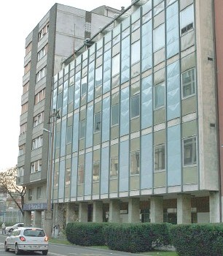
Risanamento edificio Ex- Telefoni di Stato – SMART Up – Co-working e associazioni - 9,6 M €
È iniziata la progettazione - fase progetto di fattibilità tecnico economica (PFTE)
Sanierung Gebäude Ex-Staatstelefone - SMART Up – Coworking und Vereinshaus – 9,6 M €
Die Projektierung wurde in Angriff genommen – Phase technisch-wirtschaftliche Machbarkeitsprojekt

Slide 12
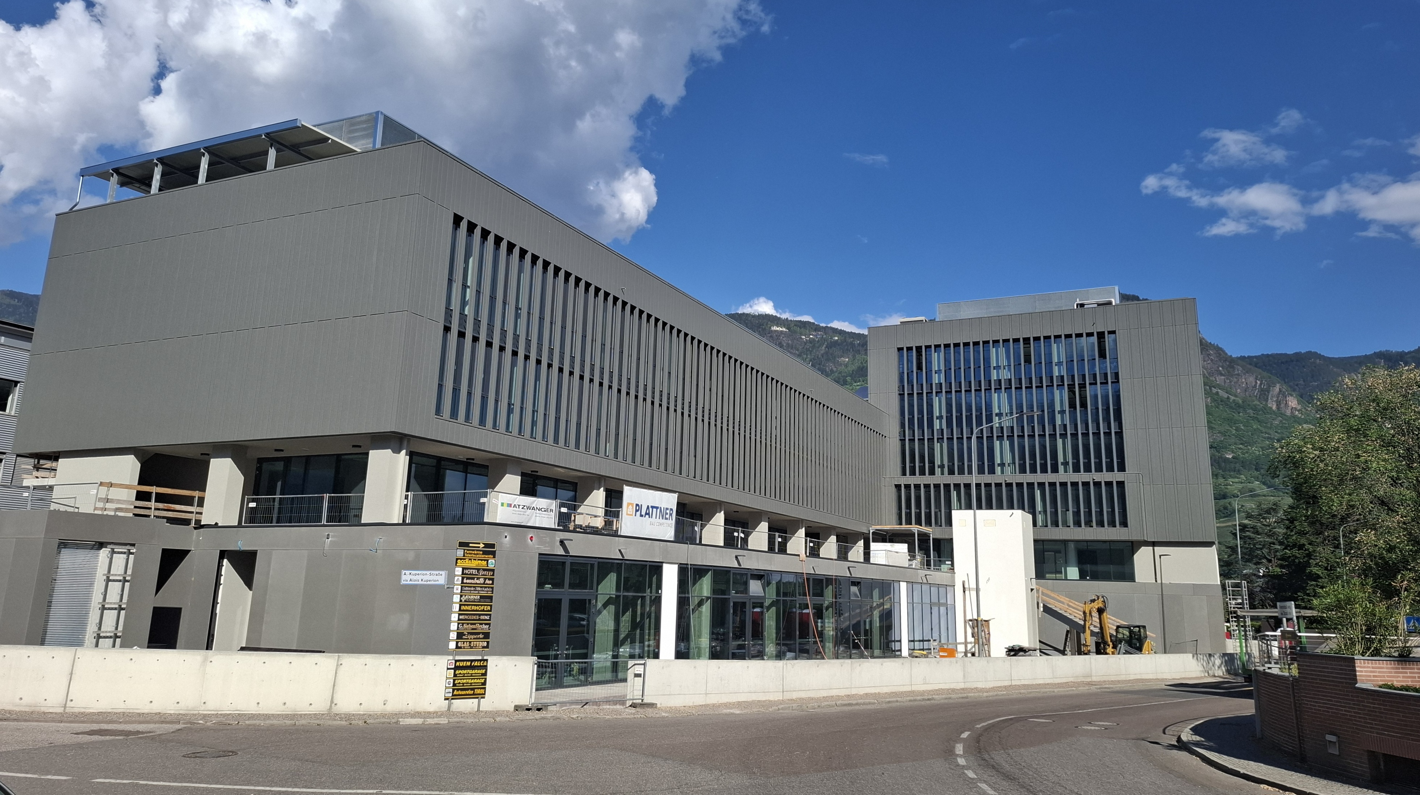
Polo Scuole professionali „Marconi“ e „Levinàs“ Merano - 32 mio. €
Iniziati i lavori agosto 2022 – fine lavori nel 2025
Zentrum Berufsschulen „Marconi“ und „Levinàs“ Merano - 32 Mil. €-
Beginn der Arbeiten August 2022 – Ende der Arbeiten im Jahr 2025

Slide 13
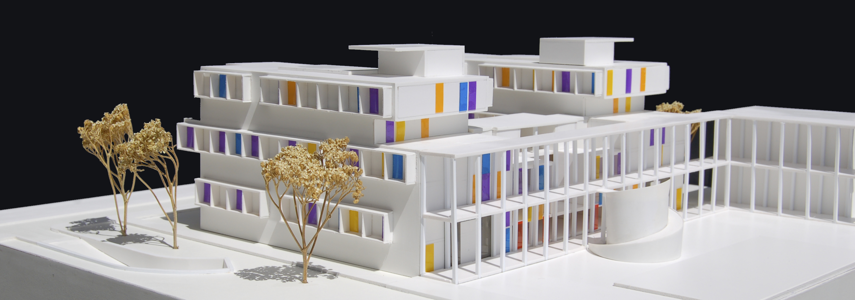
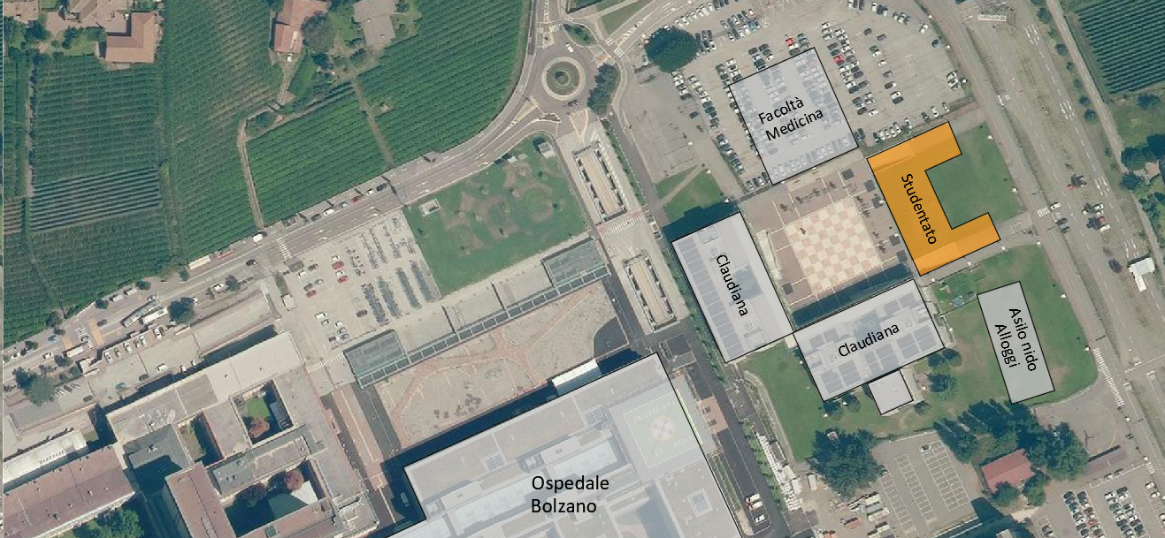
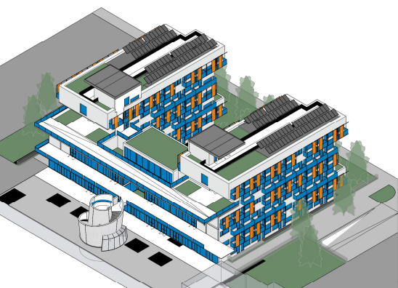
Convitto per studenti - lotti 7 e 8 - Centro Formazione San Maurizio a Bolzano – 46,5 Mio. €
Inizio lavori aprile 2025
Studentenheim - Lose 7 und 8 - Berufsbildungszentrum Moritzing in Bozen – 46,5 Mio. €
Baubeginn April 2025

Slide 14
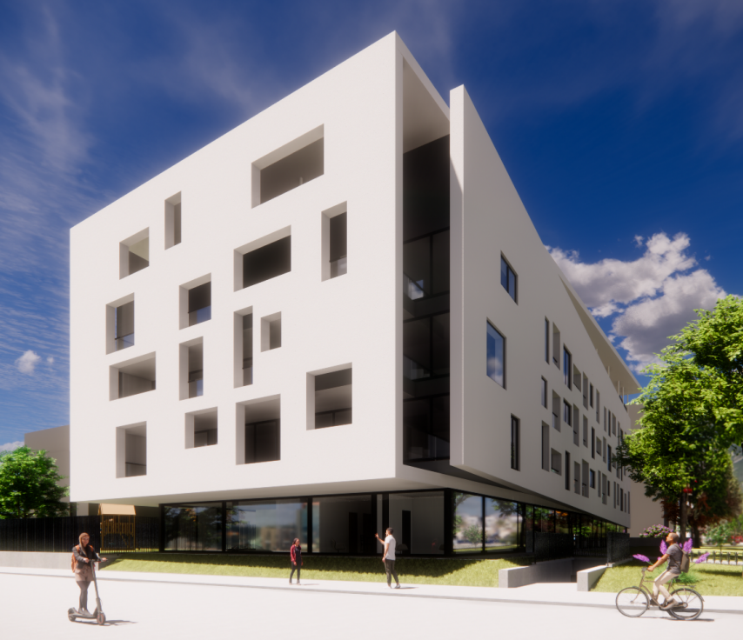
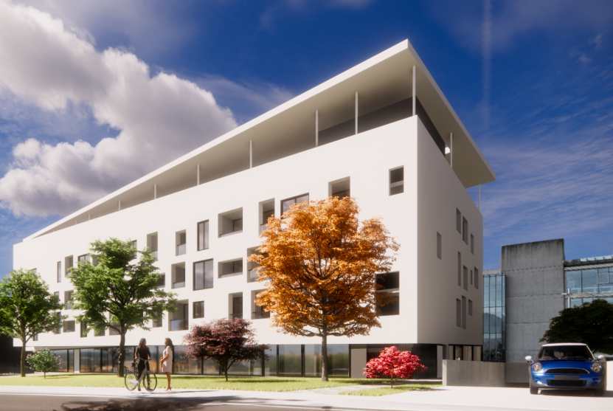
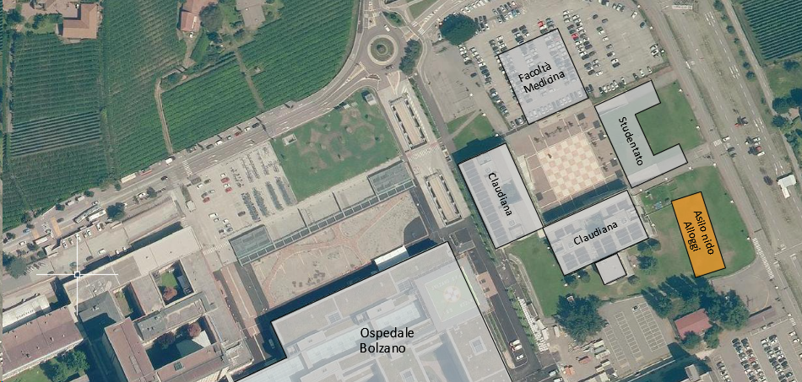
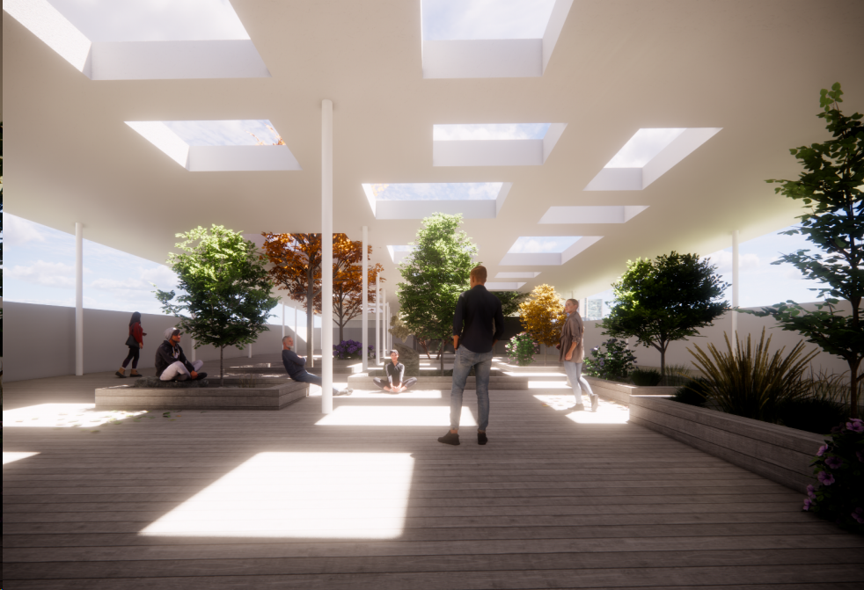
Centro formazione San Maurizio a Bolzano lotti 3 e 6 asilo nido e mini appartamenti per il personale - 17 Mio. €
Inizio lavori entro il 2026
Bildungszentrum Moritzing in Bozen Lose 3 und 6 Kinderhort und Miniwohnungen für das Personal - 17 Mio. €
Baubeginn innerhalb 2026

Slide 15
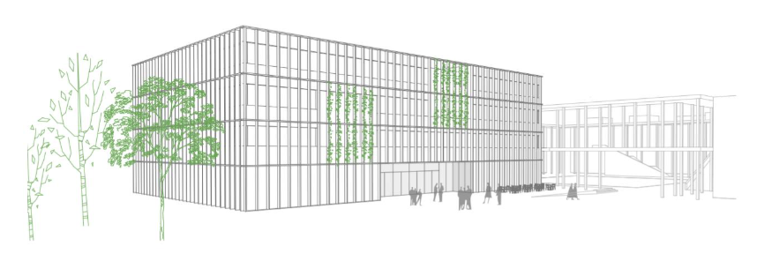
Realizzazione della sede della facoltà di medicina presso il centro formazione San Maurizio – 35 Mio € Inizio lavori entro 2027 Errichtung eines Sitzes des Laureatsstudienganges im Bildungszentrum Moritzing – 35 Mio € Baubeginn innerhalb 2027

Slide 16
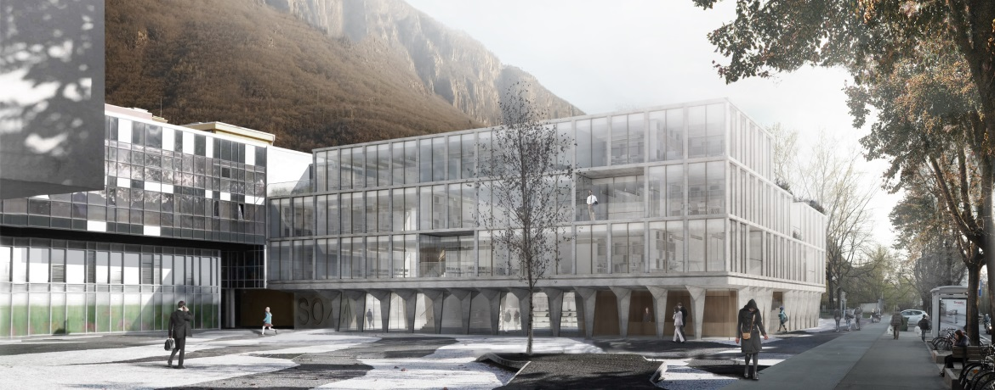
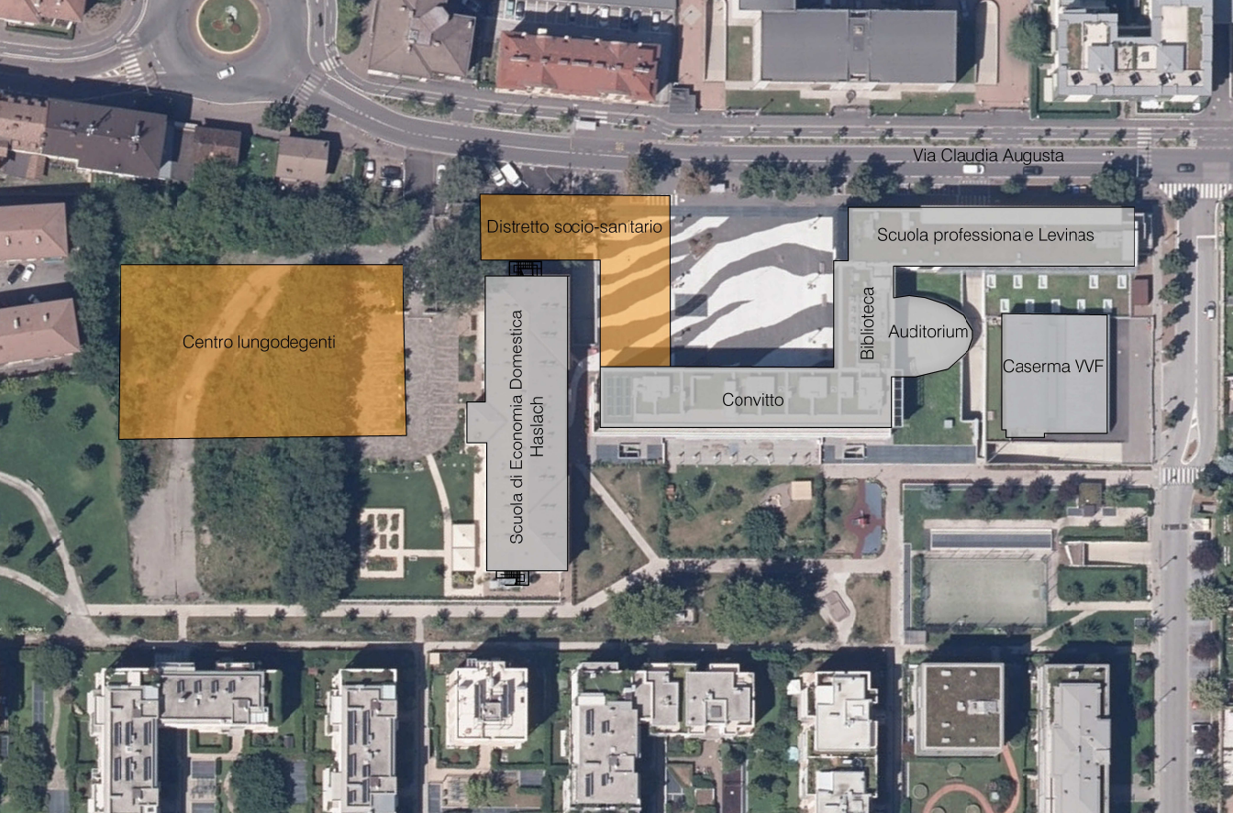
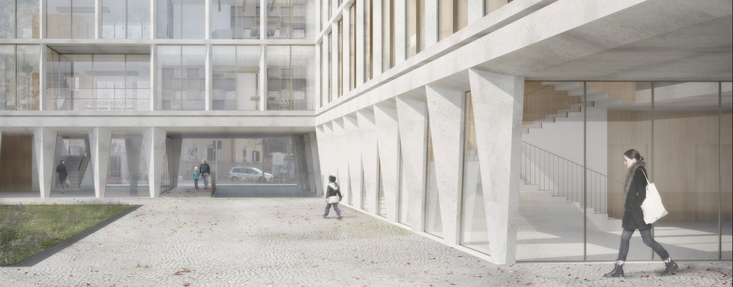
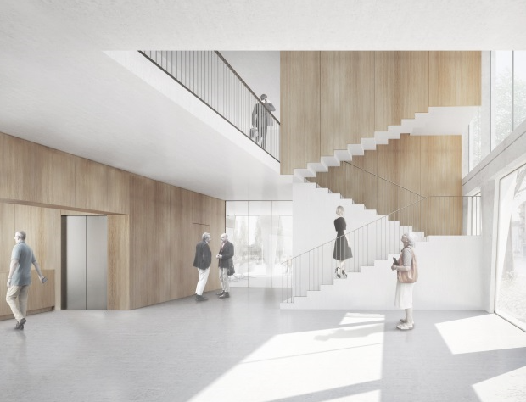
Nuova sede di distretto Bolzano/Oltrisarco – Aslago - 13 Mio. €
Inizio lavori entro il 2026
Neuer Sprengelsitz Bozen/Oberau – Haslach - 13 Mio. €
Baubeginn innerhalb 2026

Slide 17
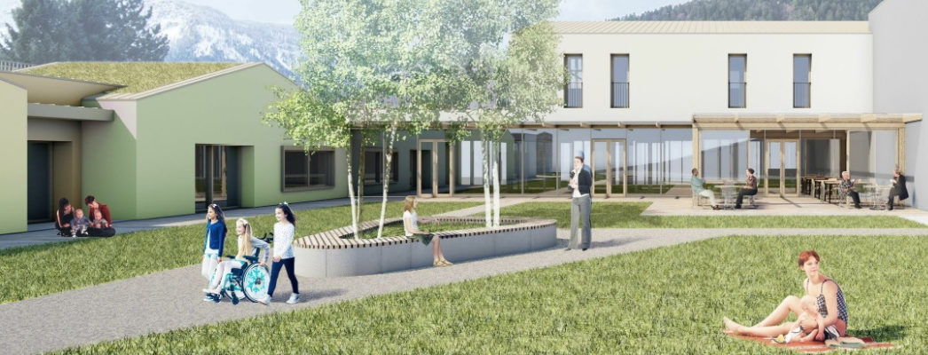
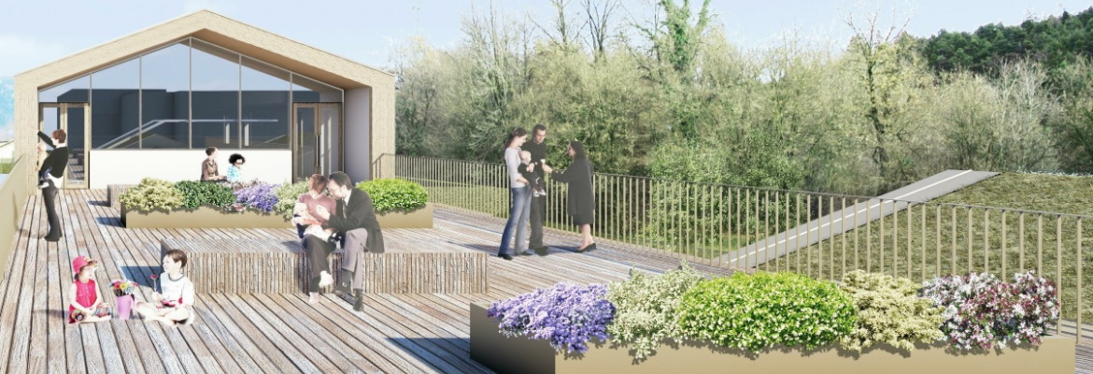
Realizzazione del Centro per le cure palliative per bambini e minori a Tesimo - 10 Mio. €
Inizio lavori entro il 2025
Bau der Palliative-Care-Einrichtung für Kinder und Jugendliche in Tisens - 10 Mio. €
Baubeginn innerhalb 2025

Slide 18
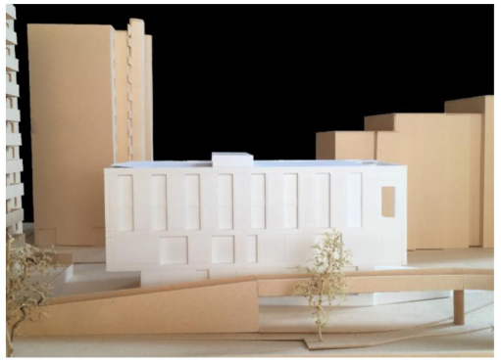
Ricostruzione edificio in Viale Europa 138 ospitante i servizi residenziali
e diurni per persone con disabilità – 6,3 Mio €
Inizio lavori 2026
Wiederaufbau des Gebäudes in der Europaallee 138 für stationäre
und teilstationäre Einrichtungen für Menschen mit Behinderung – 6,3 Mio €
Baubeginn 2026

Slide 19
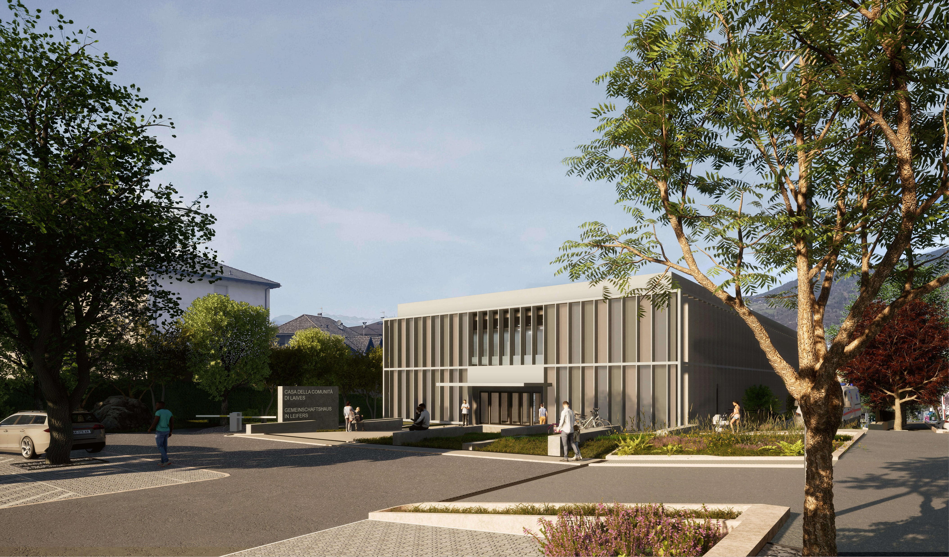
PNRR - Casa della Comunità Laives-Bronzolo-Vadena – 21,4 Mio. €
Fine lavori entro il 2026
PNRR - Gemeinschaftshaus Leifers-Branzoll-Pfatten – 21,4 Mio. €
Bauende innerhalb 2026

Slide 20
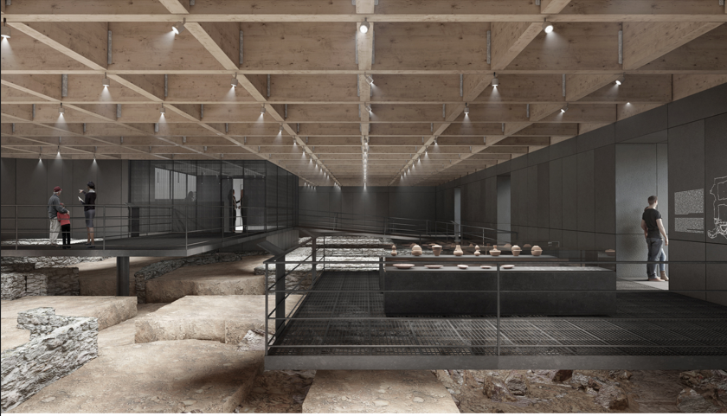
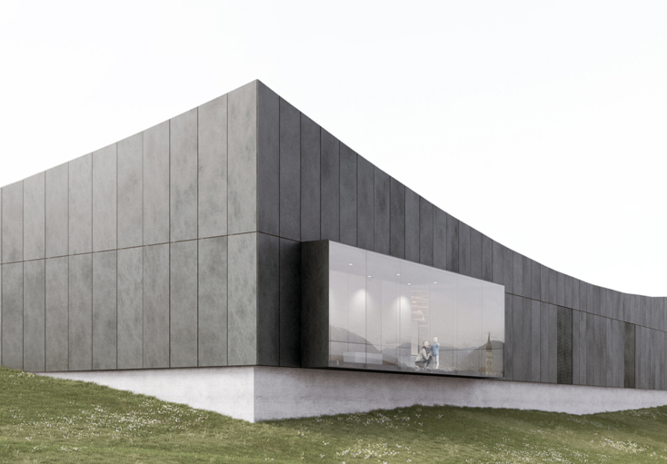
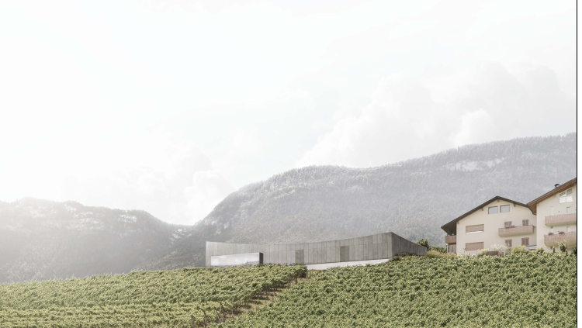
Musealizzazione della "Villa Romana" - Via Aica - S. Paolo - 7,0 Mio. €
Progettazione – Fase progetto definitivo
Musealisierung der "Römischen Villa"- Aichweg - St. Pauls - 7,0 Mio. €
Planung – Phase definitives Projekt

Slide 21
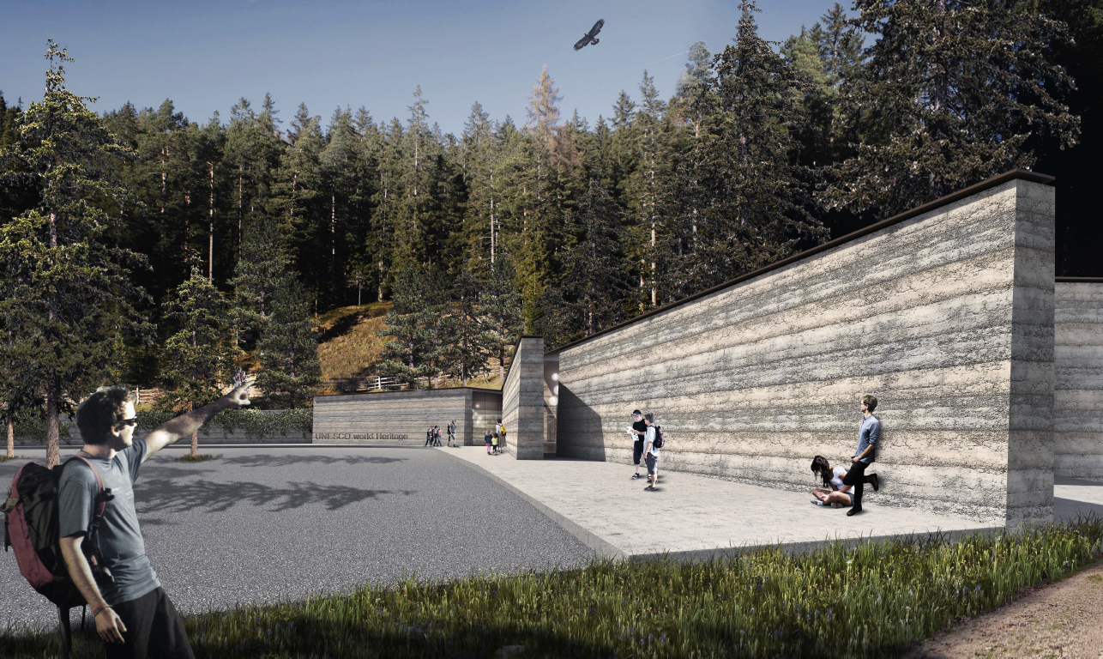
Ristrutturazione ed ampliamento - Centro Visitatori Geoparc Bletterbach - 4,2 Mio. €
Progettazione – Fase progetto definitivo
Umbau und Erweiterung des Besucherzentrums "Geoparc Bletterbach„ - 4,2 Mio. €
Planung – Phase definitives Projekt

Slide 22
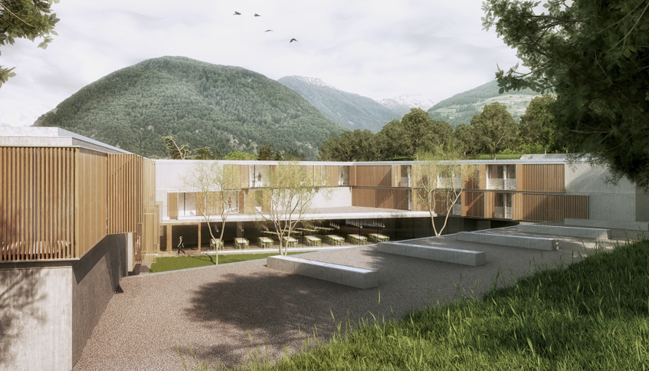
Costruzione convitto con mensa - Istituto Superiore Sport Invernali a Malles – 19,0 Mio. €
Progettazione – Fase progetto di fattibilità tecnico economica
Errichtung Schülerheim mit Mensa - Sportoberschule im Oberschulzentrum Mals – 19,0 Mio. €
Planung – Phase technisch-wirtschaftliche Machbarkeitsprojekt

Slide 23
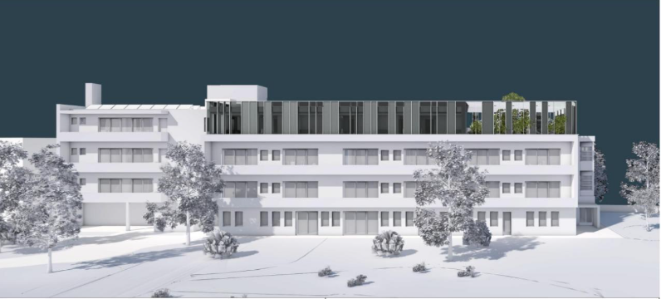
Ristrutturazione e ampliamento - Istituto Provinciale di Assistenza all'infanzia IPAI – 8,9 Mio. €
Inizio lavori entro il 2026
Umbau und Erweiterung - Landeskleinkinderheim IPAI – 8,9 Mio. €
Baubeginn innerhalb 2026

Slide 24
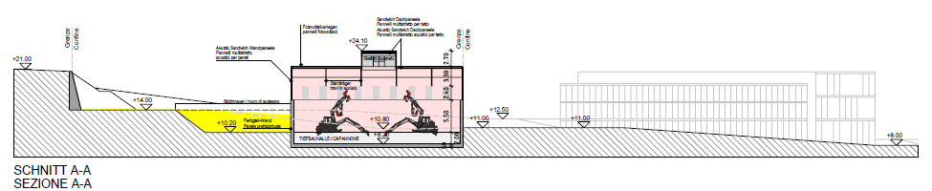
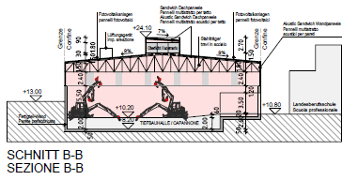
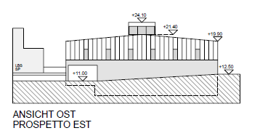
Ampliamento della scuola professionale provinciale a Silandro - Realizzazione di un capannone per opere non edili – 4,4 Mio. €
Progettazione – Fase progetto di fattibilità tecnico economica
Erweiterung der Landesberufsschule in Schlanders - Errichtung einer Tiefbauhalle – 4,4 Mio. €
Planung – Phase technisch-wirtschaftliche Machbarkeitsprojekt

Slide 25
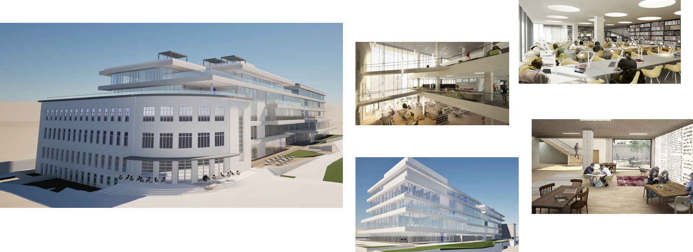
Realizzazione del Centro bibliotecario a Bolzano con il Centro di documentazione per la Tutela delle minoranze, l’Autonomia e le mediateche audiovisive provinciali– 103,2 Mio. €
Inizio lavori 2025
Realisierung des Bibliothekenzentrums in Bozen mit dem Dokumentationszentrum für den Minderheitenschutz, für die Autonomie und die Landesmediatheken – 103,2 Mio. €
Baubeginn 2025

Slide 26
Concorsi di progettazione
Planungswettbewerbe
Comune Gemeinde | Opera - Bauvorhaben | Pubblicazione Veröffentlichung
Bressanone Brixen | Ristrutturazione - Liceo scientifico J. Ph. Fallmerayer Umbauarbeiten - Realgymnasium J. Ph. Fallmerayer | 2025
Bolzano Bozen | Nuova costruzione del museo archeologico (Ötzi) Neubau des Archäologiermuseums (Ötzi) | 2026
Merano Meran | Riqualificazione Ippodromo Neuentwicklung Pferderennplatz Ristrutturazione e ampliamento Scuola Professionale Alberghiera Ritz – Convitto per studenti e mensa Umbau und Erweiterung der Landesberufsschule C. Ritz – Studentenheim und Mensa | 2026 2026

Slide 27
Studi di fattibilità - 2025
Machbarkeitsstudie - 2025
Comune Gemeinde | Opera – Bauvorhaben
Bolzano Bozen | Adeguamento e ottimizzazione delle strutture edili, impianti termoidraulici - Palazzo Sede del Consiglio Provinciale Anpassung und Optimierung der Baustruktur, sowie der haustechnischen Anlagen - Südtiroler Landtag Hannah Arendt - risanamento piani interrati Hannah Arendt - Sanierung des Untergeschosses Lavori di sopraelevazione del sottotetto - IPC C. de Medici - Via S. Quirino 37 Sanierung des Dachbodens in der Fachlehranstalt "C. de Medici" - Quireiner-Str. 37
Merano Meran | Ristrutturazione e ampliamento Scuola Professionale Alberghiera Ritz Umbau und Erweiterung der Landesberufsschule C. Ritz
Laives Leifers | Laives - nuova sede croce rossa Leifers - neuer Sitz des Roten Kreuzes
Bressanone Brixen | Ampliamento scuola professionale Hellenstainer Erweiterung der LBS Emma Hellenstainer Opere di risanamento e adeguamento (palestra) - Istituto Professionale Servizi Economici Aziendali e Turistici Sanierungs- und Anpassungsarbeiten (Turnhalle) - WFO - M. Montessoristraße
Egna Neumarkt | Ristrutturazione ed ampliamento - Scuola Professionale economia domestica ed agroalimentare - Griesfeld Umbau und Erweiterung der Fachschule für Hauswirtschaft und Ernährung - Griesfeld

Slide 28
Studi di fattibilità - 2025
Machbarkeitsstudie - 2025
Comune Gemeinde | Opera - Bauvorhaben
Brunico Bruneck | Ampliamento - Istituto tecnologico - Via Josef Ferrari Erweiterung der Technologischen Fachoberschule in der Josef-Ferrari-Straße Sozialwissenschaftliches Gymnasium und Kunstgymnasium Liceo per le scienze sociali e liceo artistico Realizzazione mensa - Centro Scolastico Realisierung einer Mensa für die Schulen im Bildungszentrum
Dobbiaco Toblach | Risanamento energetico e miglioramento funzionale - Centro culturale Grand Hotel Dobbiaco Energetische Sanierung Kulturzentrum Grand Hotel Toblach
Vipiteno Sterzing | Sanierung und Umgestaltung Dreifachturnhalle Sterzing Ristrutturazione e rimodellamento della palestra tripla di Vipiteno
Vadena Pfatten | Edificio principale "centro sperimentale Laimburg« Hauptgebäude Versuchzentrum Laimburg
Ortisei St. Ulrich | Ampliamento convitto Assudei Erweiterung Studentenheim Assudei
Varna Vahrn | Demo-Ricostruzione dell'edificio "Bartgaishof" di Varna - Alloggi comunità e laboratori Abbruch und Wiederaufbau des Gebäudes „Bartgaishof“ - Wohngemeinschaften und Werkstätten
Terlano Terlan | Risanamento energetico e ristrutturazione - Scuola Provinciale Vigili del Fuoco – Vilpiano Energetische Sanierung und Erneuerung - Landesfeuerwehrschule Vilpian

